Slide 1
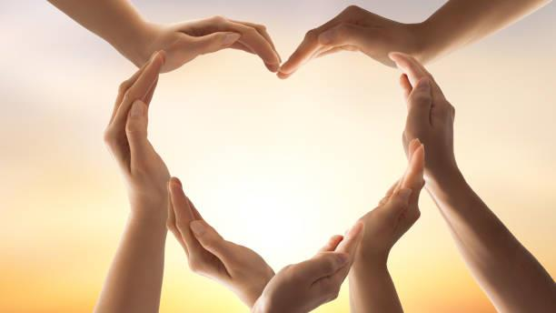
SVETOVNI DAN MLADIH PROSTOVOLJCEV
15. APRIL

Slide 2
Mednarodni dan mladih prostovoljcev je vsakoletna kampanja, ko nekaj več časa posvetimo milijonom mladih, ki vsak dan s prostovoljstvom izboljšujejo svoje skupnosti.

Slide 3
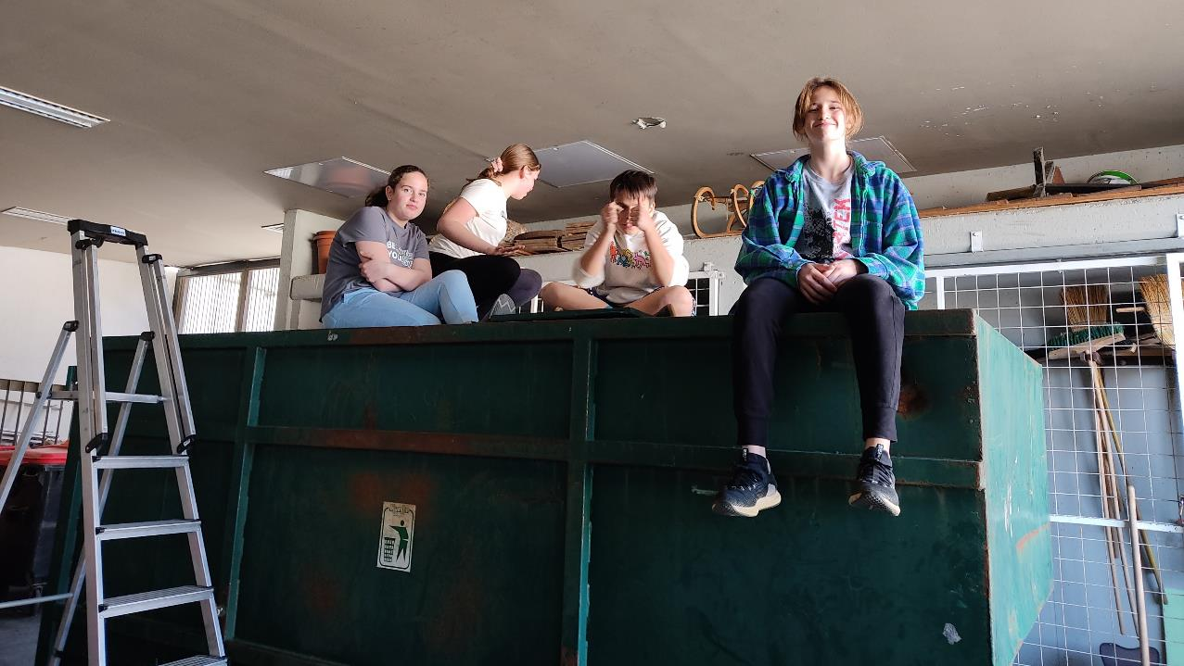
Prostovoljci na naši šoli…
…SODELUJEJO PRI ZBIRALNIH AKCIJAH…

Slide 4
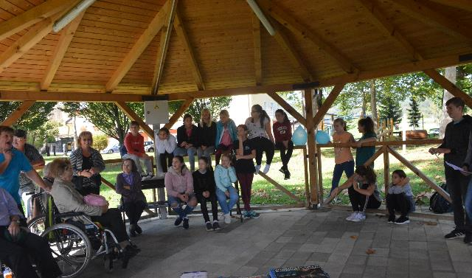
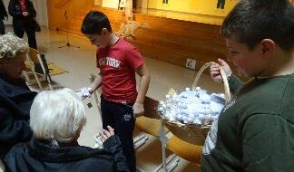
…se medgeneracijsko povezujejo…

Slide 5
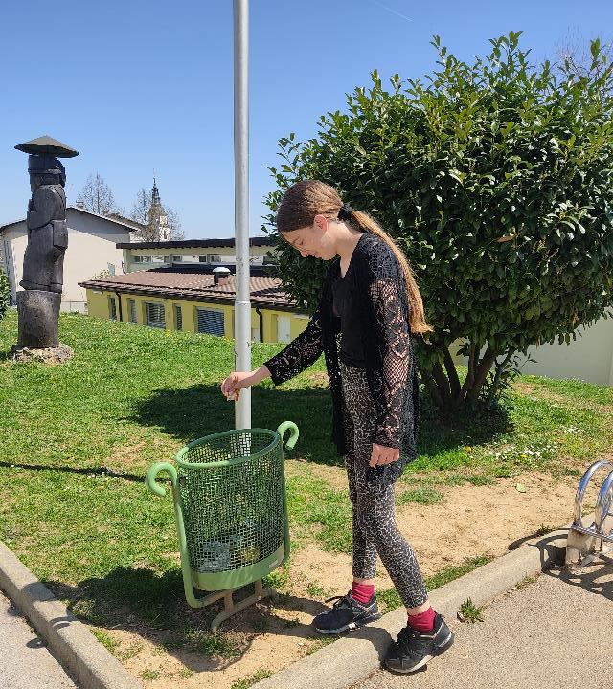
…skrbijo za okolje…

Slide 6
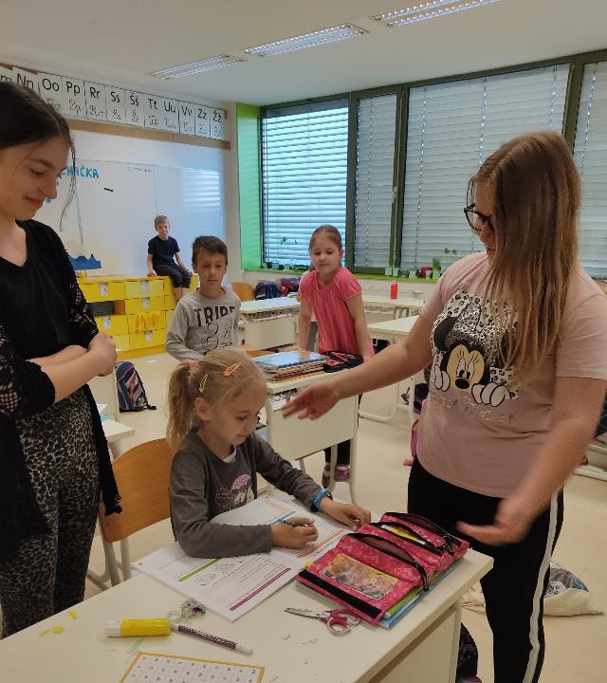
…pomagajo pri učenju…

Slide 7
O PROSTOVOLJSTVU PRAVIJO…
Samo: „Nekomu polepšaš dan.“

Slide 8
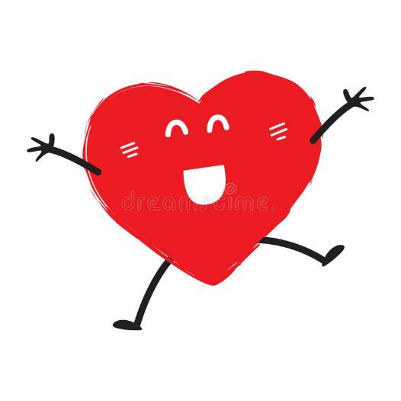
Nik:
„Prostovoljstvo mi pomeni delo. Zelo rad pomagam hišniku. S tem dobim mišice.“

Slide 9
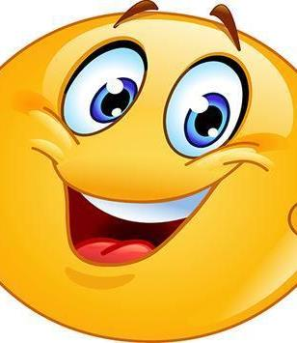
Neža: „Dobro se počutiš, če nekomu pomagaš. Če pomagaš, ti ni dolgčas.“

Slide 10
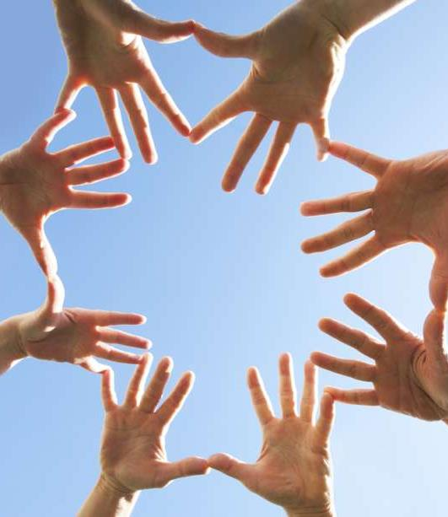
Matic: „Prostovoljstvo pomeni pomoč drugim. Da narediš nekaj dobrega.“

Slide 11
Hvala vsem prostovoljcem, ker delate svet lepši!

